Slide 1
3-7 完全弹性碰撞 完全非弹性碰撞

Slide 2
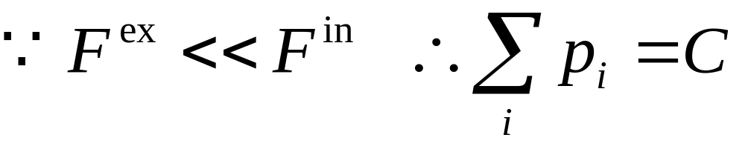
碰撞
碰撞
两物体互相接触时间极短而互作用力较大的相互作用 .
碰撞过程 ：相互接触挤压发生形变和分离时的形变恢复过程。按形变恢复的程度分为：
1 完全弹性碰撞（形变完全恢复）
2 非弹性碰撞 （形变不能完全恢复）
3 完全非弹性碰撞（形变完全不恢复）

Slide 3
碰撞的分类：
1 完全弹性碰撞
动量和机械能守恒
2 非弹性碰撞
动量守恒,机械能不守恒。由于非保守力的作用 ，两物体碰撞后，使机械能转换为热能、声能，化学能等其他形式的能量 .
3 完全非弹性碰撞
动量守恒,机械能不守恒两物体碰撞后,以同一速度运动 .

Slide 4
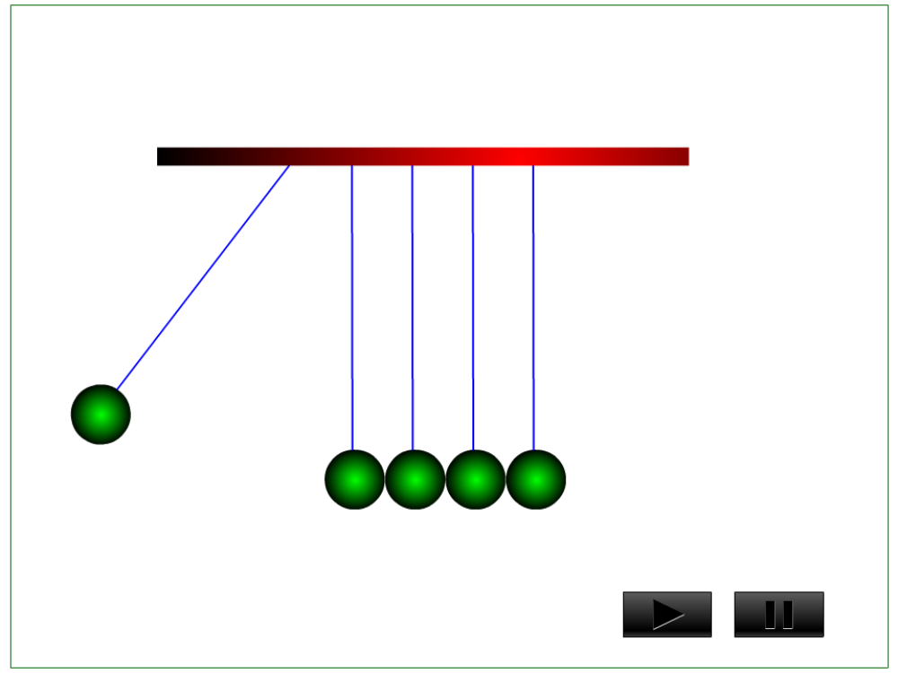
完全弹性碰撞
（五个小球质量全同）

Slide 5
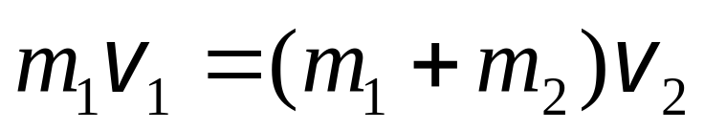

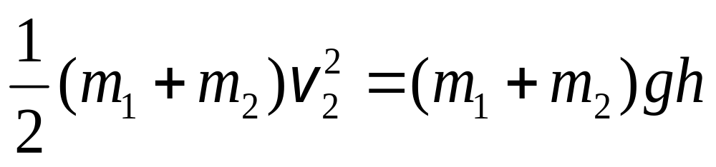
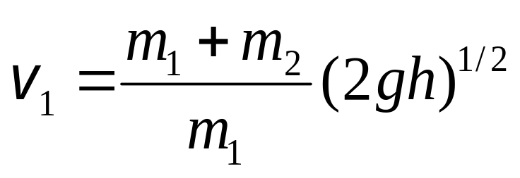
例1 冲击摆是一种测定子弹速率的装置. 木块的质量为 m₂ , 被悬挂在细绳的下端. 有一质量为 m₁ 的子弹以速率 v₁ 沿水平方向射入木块中后 , 子弹与木块将一起摆至高度为 h 处. 试求此子弹射入木块前的速率.
解 第一过程子弹与木快碰撞动量守恒
第二过程子弹、木块一块运动机械能守恒
m₁
m₂
h

Slide 6




例2 宇宙中有密度为 ρ 的尘埃， 这些尘埃相对惯性参考系静止．有一质量为 的宇宙飞船以初速 穿
过宇宙尘埃，由于尘埃
粘贴到飞船上，使飞船
的速度发生改变．求飞
船的速度与其在尘埃中飞行时间的关系. (设想飞船的外形是面积为S 的圆柱体）

Slide 7
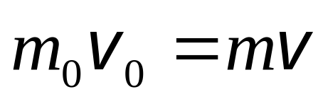
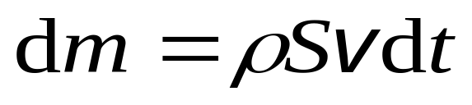
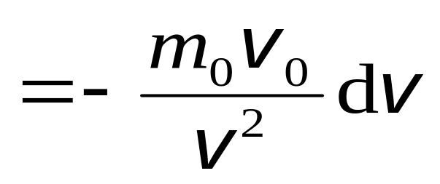
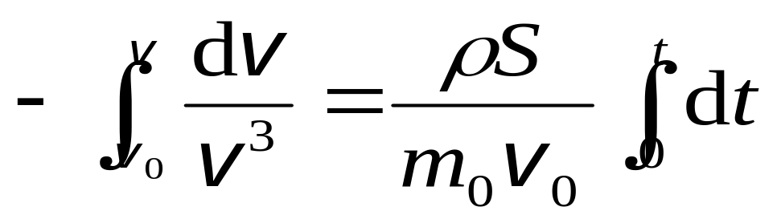
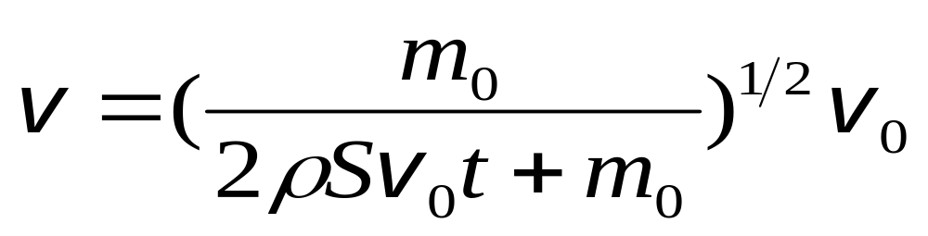
解 尘埃与飞船作完全非弹性碰撞

Slide 8
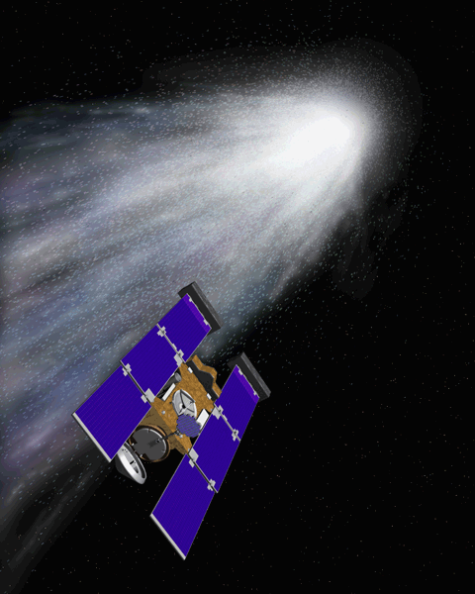
1999年二月美国发射的 “ 星尘号 ” 飞船收集慧星尘埃的想象图

Slide 9

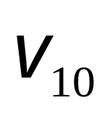
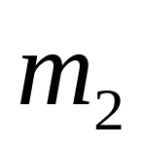
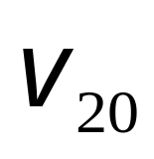





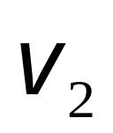
碰前
例 3 设有两个质量分别为 和 ，速度分别为
和 的弹性小球作对心碰撞，两球的速度方向相同．若碰撞是完全弹性的，求碰撞后的速度 和 ．
碰后

Slide 10
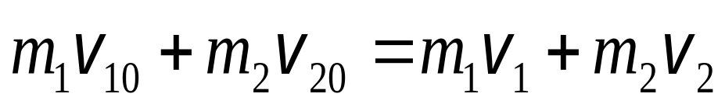
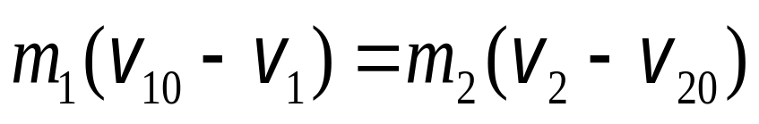
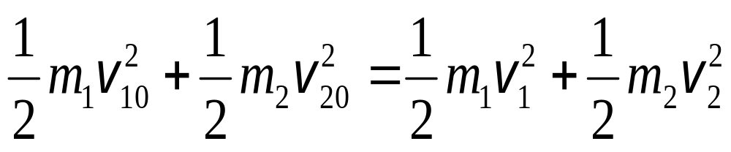
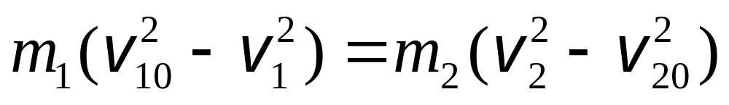
解 取速度方向为正向,
碰前
由动量守恒定律得
(1)
由机械能守恒定律得
碰后
(2)

Slide 11
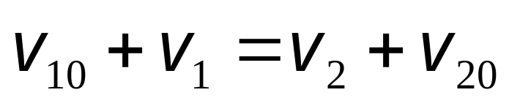
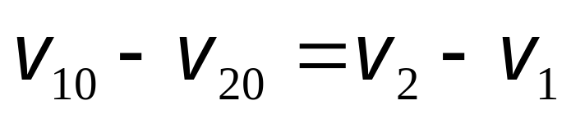
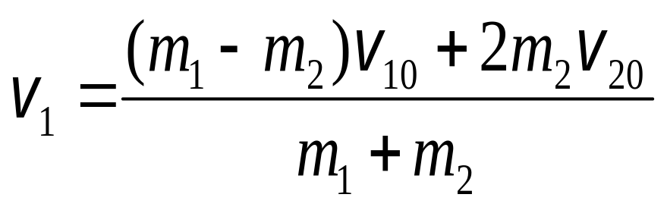
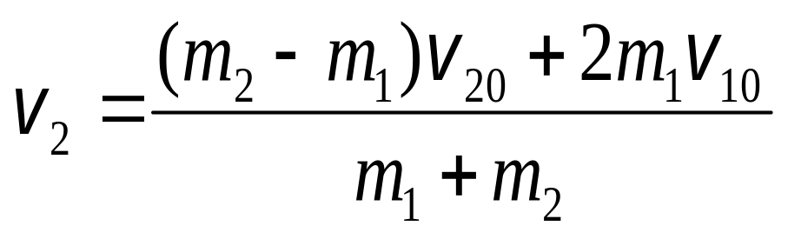
碰前
由 、 可解得：
(1)
(2)
(3)
由 、 可解得：
(1)
(3)
碰后

Slide 12
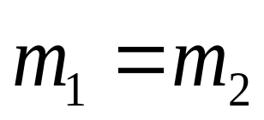
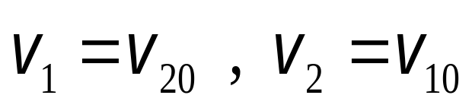
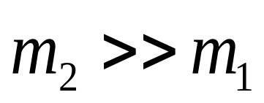
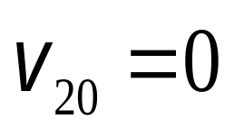
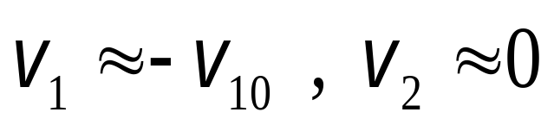
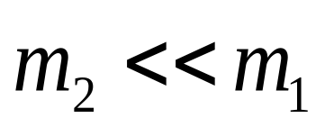
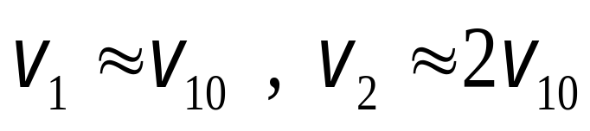
讨论
碰前
（1）若
则
（2）若
,且
碰后
则
（3）若
,且
则

